Slide 1
Risultato del censimento materiale per Outreach

Slide 2
Censimento Exhibits
Totale di 20 sezioni che hanno del materiale disponibile
7 Exhibit interattivi | 2 Exhibit passivi
10 Strumenti di misura | 1 mostra fotografica
11 non pensati specificamente per le scuole, 9 sì
Tra tutti quelli specifici per le scuole (9) 2 non sono trasportabili, 7 lo sono
Tra tutti quelli specifici per le scuole 4 non sono replicabili, 5 lo sono
10 exhibits sono stati creati all’interno di una iniziativa organica o già avviata, 7 sono (apparentemente) iniziative estemporanee, di tre non abbiamo risposta

Slide 3
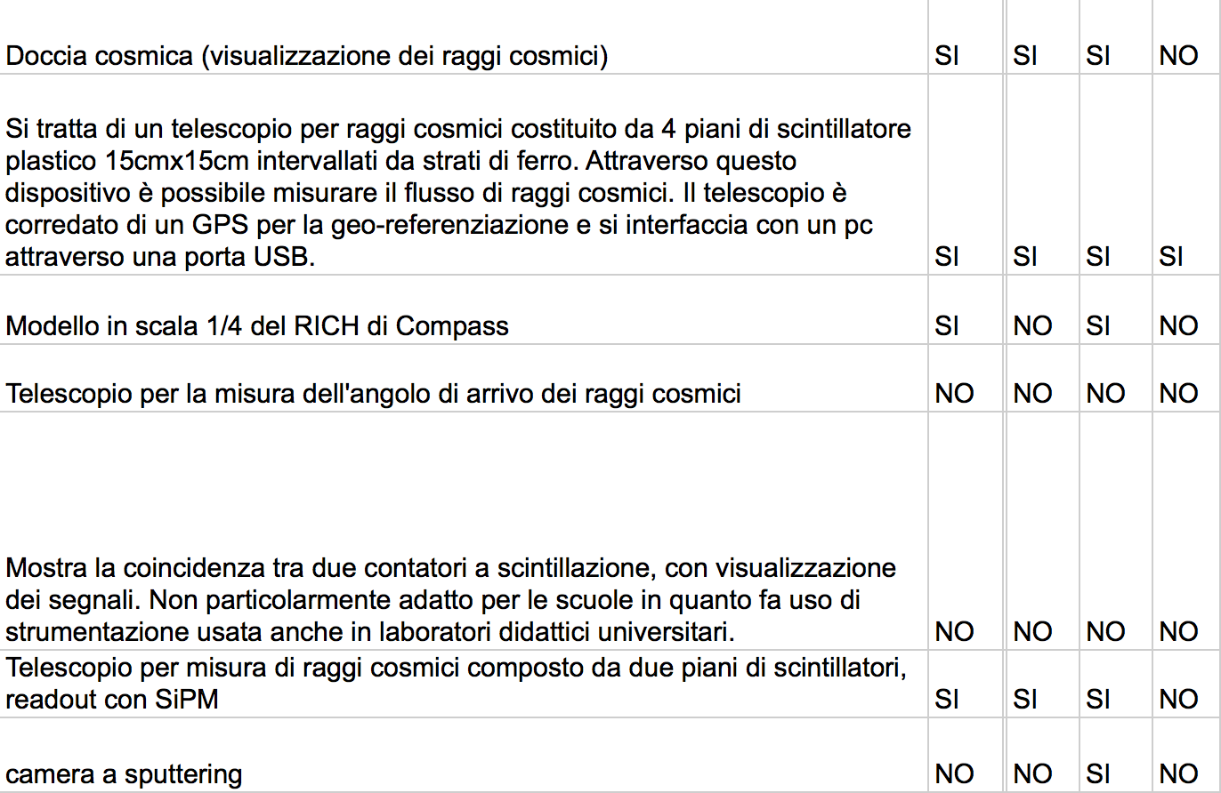
7 Exhibit interattivi
Questo exhibit è stato sviluppato all'interno di una iniziativa già avviata ed organica?

Slide 4
7 Exhibit interattivi
L'exhibit è specificatamente pensato per attività con le scuole?

Slide 5
7 Exhibit interattivi
L'exhibit è trasportabile? (ad esempio per essere prestato ad altre Sezioni in occasione di eventi particolari)

Slide 6
7 Exhibit interattivi
7 Exhibit interattivi
L'exhibit è replicabile in più esemplari identici (ad esempio in kit di montaggio)?

Slide 7
Progetto EEE (Enrico Fermi Institute)
M. Abbrescia1,2, L. Baldini1,3, R. Baldini Ferroli1,4, G. Batignani1,3, M. Battaglieri1,17, S. Boi1,8, E. Bossini1,5, F. Carnesecchi1,6, A. Chiavassa1,7, C. Cicalo1,8, L. Cifarelli1,6, F. Coccetti1, E. Coccia1,9, D. De Gruttola1, S. De Pasquale1,11, F.L. Fabbri1,4, V. Frolov16, P. Galeotti1,7, M. Garbini1,6, G. Gemme1,17, I. Gnesi1,7, S. Grazzi1, C. Gustavino1,12, D. Hatzifotiadou1,6,15, P. La Rocca1,18, G. Mandaglio1,19, O. Maragoto Rodriguez14, G. Maron13, M.N. Mazziotta1,20, S. Miozzi1,4, R. Nania1,6, F. Noferini1,6, F. Nozzoli1,21, F. Palmonari1,6, M. Panareo1,10, M.P. Panetta1,10, R. Paoletti1,5, W. Park14, L. Perasso1,17, F. Pilo1,3, G. Piragino1,7, S. Pisano1,4, F. Riggi1,18,a, G.C. Righini1, C. Ripoli1,11, G. Sartorelli1,6, E. Scapparone1,6, M. Schioppa1,22, A. Scribano1,3, M. Selvi1,6, S. Serci1,8, S. Squarcia1,17, M. Taiuti1,17, G. Terreni1,3, A. Trifir`o1,23, M. Trimarchi1,23, M.C. Vistoli13, L. Votano1,12, M.C.S. Williams1,6,15, L. Zheng1,14,15, A. Zichichi1,6,15, and R. Zuyeuski1,14,15 2 INFN and Dipartimento Interateneo di Fisica, Università di Bari, Bari, Italy 3 INFN and Dipartimento di Fisica, Università di Pisa, Pisa, Italy 4 INFN, Laboratori Nazionali di Frascati, Frascati (RM), Italy 5 INFN Gruppo Collegato di Siena and Dipartimento di Fisica, Università di Siena, Siena, Italy 6 INFN and Dipartimento di Fisica e Astronomia, Università di Bologna, Bologna, Italy 7 INFN and Dipartimento di Fisica, Università di Torino, Torino, Italy 8 INFN and Dipartimento di Fisica, Università di Cagliari, Cagliari, Italy 9 INFN and Dipartimento di Fisica, Università di Roma Tor Vergata, Roma, Italy 10 INFN and Dipartimento di Matematica e Fisica, Università del Salento, Lecce, Italy 11 INFN and Dipartimento di Fisica, Università di Salerno, Salerno, Italy 12 INFN, Laboratori Nazionali del Gran Sasso, Assergi (AQ), Italy 13 INFN CNAF, Bologna, Italy 17 INFN and Dipartimento di Fisica, Università di Genova, Genova, Italy 18 INFN and Dipartimento di Fisica e Astronomia, Università di Catania, Catania, Italy 19 INFN Sezione di Catania and Dipartimento di Scienze Chimiche, Biologiche, Farmaceutiche e Ambientali, Università di Messina, Messina, Italy 20 INFN Sezione di Bari, Bari, Italy 21 INFN and ASI Science Data Center, Roma, Italy 22 INFN and Dipartimento di Fisica, Università della Calabria, Cosenza, Italy 23 INFN Sezione di Catania and Dipartimento di Scienze Matematiche e Informatiche, Scienze Fisiche e Scienze della Terra, Università di Messina, Messina, Italy

Slide 8
Prossimi passi:
Creazione di un DB consultabile via web (a partire dal sito)
Quale infrastruttura usare?
Chi lo manutiene?
Creare una comunità di rifermento attorno a progetti comuni (evitare la sindrome reinvent-the-wheel)
Chi coordina?
Creare una rete esterna di docenti liceali
Ne esistono già ma sono spesso locali (bene), potrebbero cooperare tra loro (meglio?)

